Slide 1
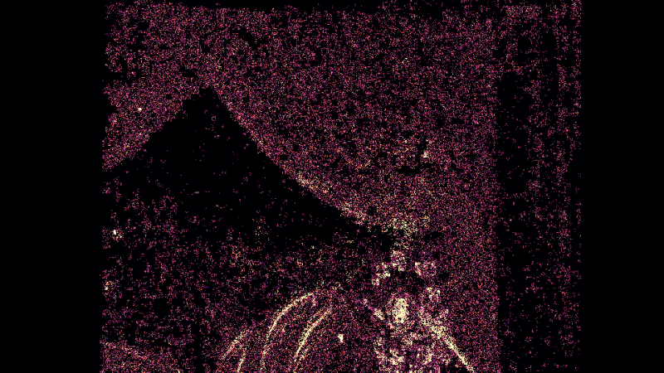
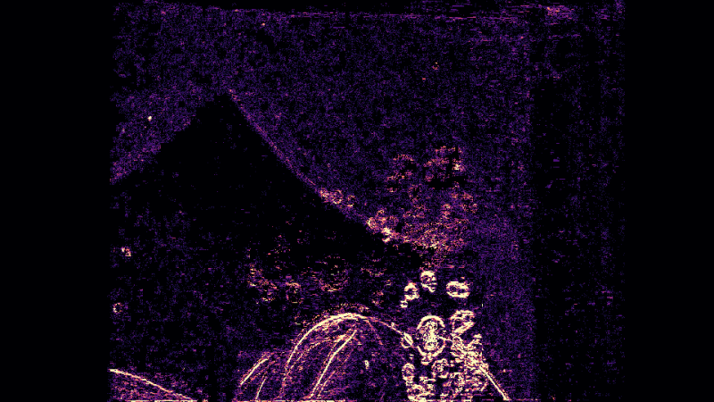
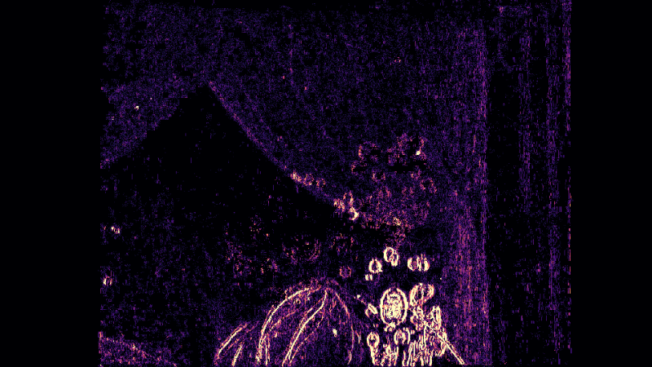
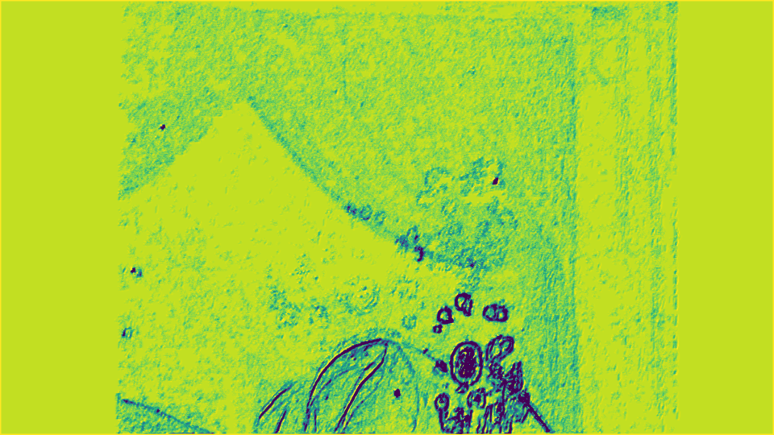
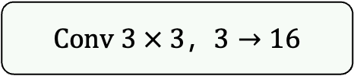






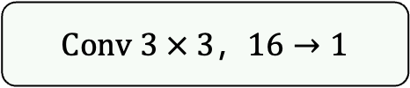

$$ΔLH_{t}^{geo}$$
$$ΔHL_{t}^{geo}$$
$$ΔHH_{t}^{geo}$$
$$Each Map：B×1×H/2×W/2$$
Channel Concatenation
$$B×3×H/2×W/2$$
Conv 3 $×$ 3，$3→16$
LeakyReLU, slope=0.1
Conv 3 $×$ 3，$16→1$
Sigmoid
$${\tilde{m}}_{\text{t}}^{\text{local}}$$
$$B×1×H/2×W/2$$

Slide 2
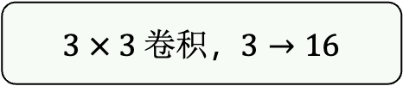

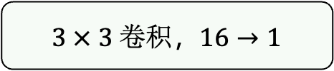

$$ΔLH_{t}^{geo}$$
$$ΔHL_{t}^{geo}$$
$$ΔHH_{t}^{geo}$$
$$B×1×H/2×W/2$$
通道维拼接
$$B×3×H/2×W/2$$
3 $×$ 3 卷积，$3→16$
LeakyReLU 激活
（负斜率=0.1）
3 $×$ 3 卷积，$16→1$
Sigmoid归一化
$${\tilde{m}}_{\text{t}}^{\text{local}}$$
$$B×1×H/2×W/2$$

